Slide 1

CURSO DE PROGRAMACION SCALA
Sesión 11
Sergio Couto Catoira
Notes:
“La ingeniería de eq de fases comprende la aplicación del conocimiento fenomenológico del comportamiento de sistemas homogéneos y multifásicos, y su predicción mediante herramientas termodinámicas, con la finalidad de contribuir al desarrollo de procesos químicos. El diseño del equilibrio de fases es un nexo entre los requerimiento de un dado proceso y las actividades académicas de medición y modelado de datos experimentales.
[…] Esta disponibilidad (de simuladores computacionales) hace necesario estudiarla, con la finalidad de alcanzar un uso más fehaciente y efectivo de éstos, a través del desarrollo de criterios generales que faciliten la comprensión del potencial y limitaciones del proceso químico.”
Pereda, tesis doctoral, PLAPIQUI/UNS 2003, pp 4.1.

Slide 2

Índice
Fold sobre listas no-estrictas (streams)
Procesamiento de listas no-estrictas
Streams infinitos

Slide 3
Función fold
La función exists de la clase anterior hace la recursión explícitamente. Se puede generar un fold para implementar recursión generalizada.
Ejercicio: Implementa la función foldRight de forma lazy
  def foldRight[B](z: => B)(f:(A, =>B) => B): B
Ejercicio: implementa foldLeft del mismo modo

Slide 4
Función fold
Ejercicio: Define la función exists usando foldRight y foldLeft
Ejercicio: Define la función forAll usando fold (el que quieras)

Slide 5
Función fold
Ejercicio: Define la función headOption usando fold
Ejercicio: Define las siguientes funciones usandofold
  takeWhile
  map
  filter
  append (el argumento de append debe ser no estricto)
  flatMap

Slide 6
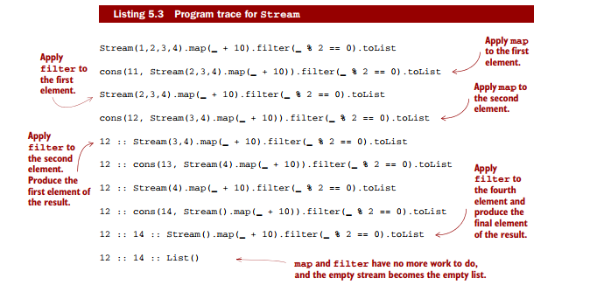
Procesamiento de streams

Slide 7
Ejercicio
Define una función find que devuelva un option con el primer elemento que cumpla un predicado
  Pista: usa filter & headOption

Slide 8
Streams infinitos
Gracias a que no se computa la cola del Stream hasta que es necesario, podríamos definir Streams infinitos
Aunque sean infinitos, las funciones evalúan unicamente la parte que necesitan:
  ones.take(5)
  ones.exists(_ % 2 != 0)
  ones.map(_ + 1).exists( _ % 2 == 0)
  ones.takeWhile( _ == 1)
  ones.forAll( _!= 1)

Slide 9
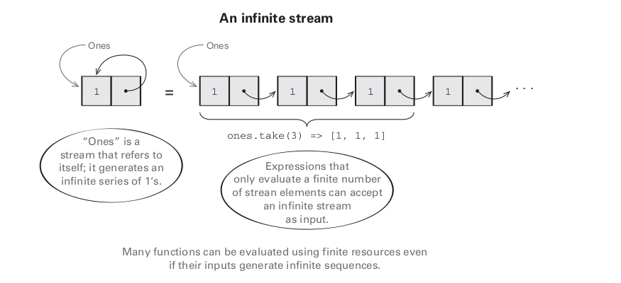
Streams infinitos

Slide 10
Streams infinitos
Generaliza ones en una función constant que devuelva un Stream infinito del valor indicado
Define una función from que genere un stream infinito 1 incremental de enteros, empezando en n. (n,n+1,n+2,n+3…)
Define una función fibs que genere un stream infinito con la secuencia de fibonacci
  0,1,1,2,3,5,8...

Slide 11
Streams infinitos
Generaliza ones en una función constant que devuelva un Stream infinito del valor indicado
Define una función from que genere un stream infinito 1 incremental de enteros, empezando en n. (n,n+1,n+2,n+3…)
Define una función fibs que genere un stream infinito con la secuencia de fibonacci
  0,1,1,2,3,5,8...

Slide 12
Streams infinitos
Escribe una función unfold, que generalice la creación de streams. Tomará un estado inicial y una función para generarl el siguiente estado
  def unfold[A,S](z: S)(f: S => Option[(A,S)]: Stream[A]
Unfold es una función corecursiva (produce datos) (también guarded recursion)
Función productiva o coterminativa => Genera datos hasta que f deje de devolver datos

Slide 13
Streams infinitos
Ejercicio: Escribe las funciones ones, constant, from y fibs en base a unfold

